Slide 1
Conversatorio 1: situación de la Agenda 2030
COMISIÓN COOPERACIÓN PARA EL DESARROLLO
Financiado por:

Slide 2
¿Dónde nos encontramos?
En la Agenda 2030 se indica que la generación actual puede ser la primera que
consiga poner fin a la pobreza, y también la última que todavía tenga
posibilidades de salvar el planeta.
y… ¿qué estamos haciendo?
A medio camino de la fecha límite para la Agenda 2030, el Informe de Progreso
de los ODS, Edición especial, muestra que más de la mitad del mundo está
quedando atrás. Los avances para más del 50 % de las metas de los ODS son
endebles e insuficientes, y el 30 % están estancados o han retrocedido. Estos
incluyen metas esenciales sobre la pobreza, el hambre y el clima. Si no actuamos
ahora, la Agenda 2030 podría convertirse en el epitafio del mundo que podría
haber sido.

Slide 3
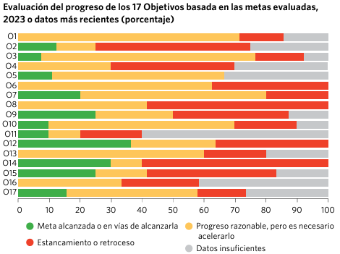
Evolución a nivel mundial

Slide 4
Evolución a nivel mundial
De las aproximadamente 140 metas que pueden evaluarse, la mitad presentan desviaciones moderadas o graves de la trayectoria deseada. Además, más del 30 % de estas metas no experimentaron ningún avance o, peor aún, retrocedieron por debajo de la línea de base de 2015.
La demanda de datos sin precedentes impulsada por la Agenda 2030 ha actuado como catalizador de la innovación en materia de datos. Los institutos nacionales de estadística desempeñan cada vez más un papel de coordinación, pero los problemas persisten.

Slide 5
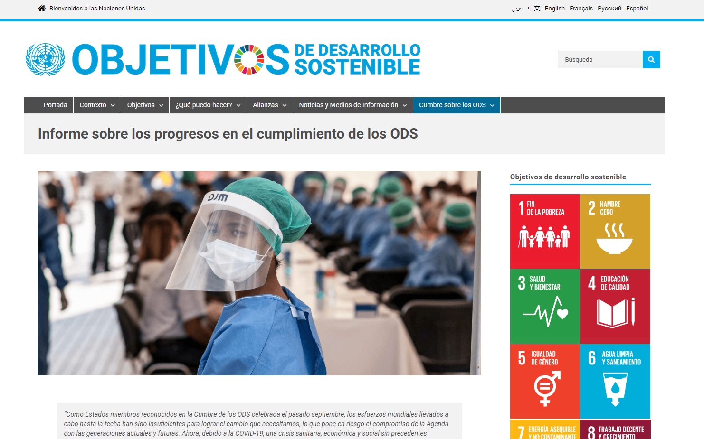
Informes de progreso
https://www.un.org/sustainabledevelopment/es/progress-report/
https://unstats.un.org/sdgs/report/2023/The-Sustainable-Development-Goals-Report-2023_Spanish.pdf

Slide 6
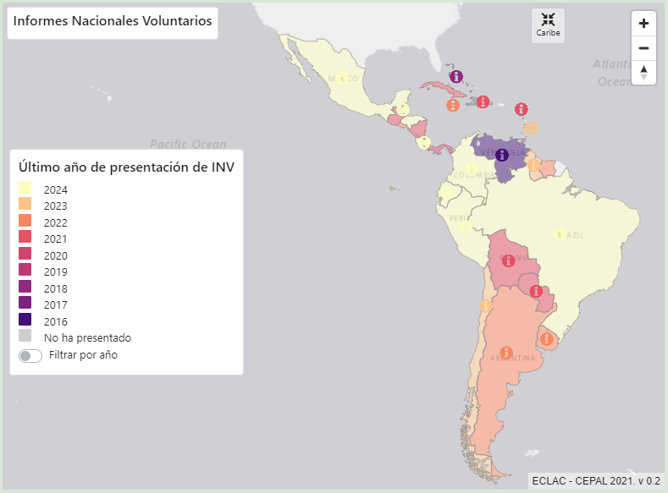
Informes Nacionales Voluntarios - INV
En América Latina y el Caribe, 32 países presentaron su INV ante el FPAN/ HLPF* en Nueva York entre 2016 y 2023, incluyendo a 18 países que presentaron su INV más de una vez.
Los INV facilitan compartir éxitos, desafíos y lecciones para avanzar en la Agenda 2030, fortaleciendo políticas e instituciones, movilizando apoyo de múltiples partes interesadas y fomentando alianzas para implementar los ODS.
https://agenda2030lac.org/es/informes-nacionales-voluntarios-inv
Notes:
Foro Político de Alto Nivel de las Naciones Unidas sobre el Desarrollo Sostenible (FPAN/HLPF)

Slide 7
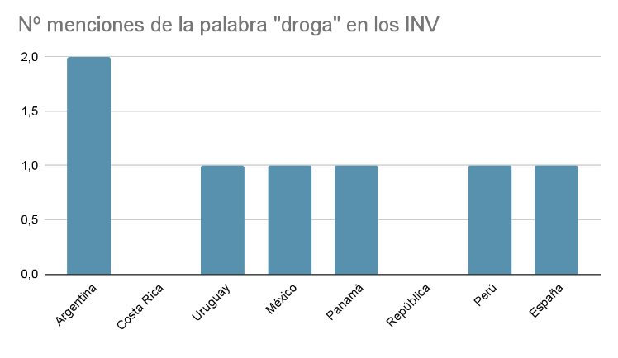
Cómo se comunica el ámbito de las Drogas en los informes
Si hacemos una búsqueda básica de la palabra “droga” en algunos de los Informes Nacionales Voluntarios, se ve que dentro de la Agenda 2030 no se otorga mucha importancia:
Notes:
Foro Político de Alto Nivel de las Naciones Unidas sobre el Desarrollo Sostenible (FPAN/HLPF)

Slide 8
Los Objetivos de Desarrollo Sostenible (ODS)
ODS son una guía, un mapa que permitirá a las empresas identificar si su impacto social, económico y medioambiental aporta valor a la sociedad, y en consecuencia fortalecer su reputación y sus relaciones con los distintos grupos de interés.
¿Por qué son importantes los ODS para las entidades?
Los ODS son una llamada a todos los países y partes interesadas a colaborar dentro de un marco de las alianzas y al sector privado a prestar su ayuda económica y contribuir a crear unas relaciones laborales basadas en la justicia y la libertad. Esto, sin duda, contribuirá a la paz en todas las naciones
Notes:
Foro Político de Alto Nivel de las Naciones Unidas sobre el Desarrollo Sostenible (FPAN/HLPF)

Slide 9
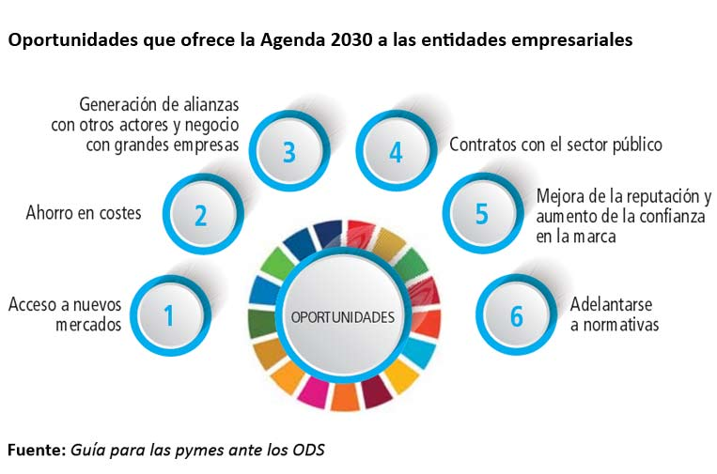
Beneficios de integrar los ODS en la gestión de tu empresa
Atrae a nuevos grupos de interés.
Ofrece nuevas oportunidades de negocio.
Mejora la reputación e imagen externa de la organización.
Incrementa la rentabilidad de la compañía y de sus inversores.
Notes:
Foro Político de Alto Nivel de las Naciones Unidas sobre el Desarrollo Sostenible (FPAN/HLPF)

Slide 10
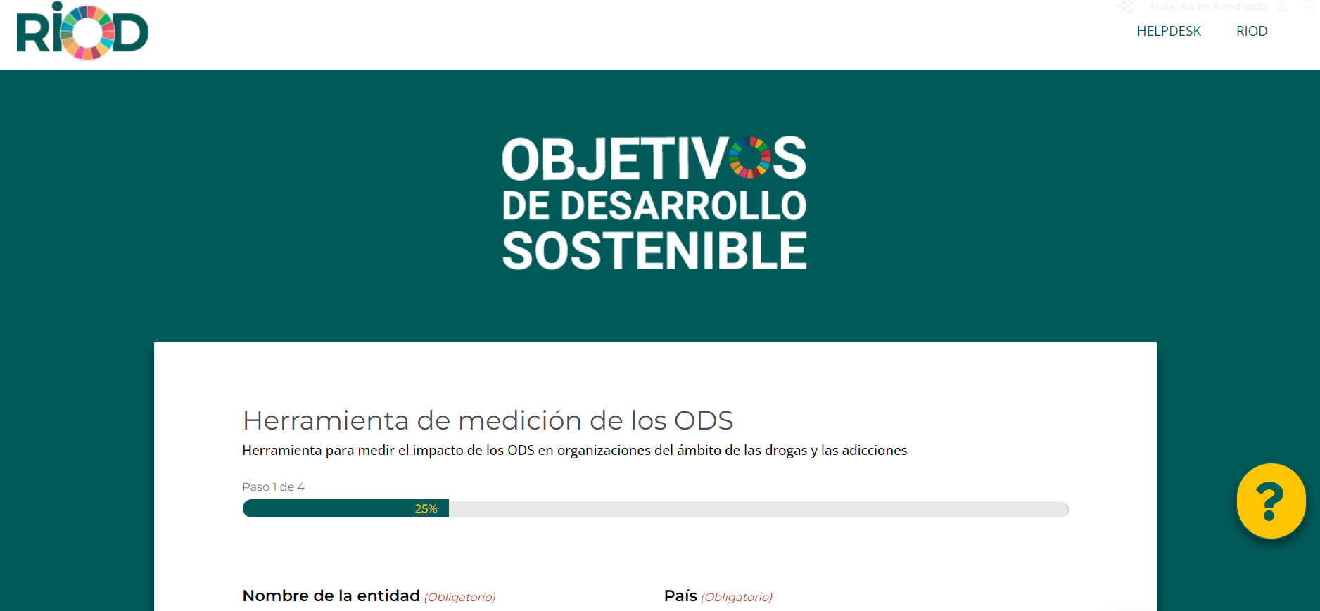
Los ODS en RIOD
RIOD ha diseñado y desarrollado una herramienta fácil y accesible para la medición de impacto de las organizaciones socias: la Herramienta RiODS
https://riod.org/herramienta-riods/
Notes:
Foro Político de Alto Nivel de las Naciones Unidas sobre el Desarrollo Sostenible (FPAN/HLPF)

Slide 11
Los ODS en RIOD
3.5 Fortalecer la prevención y el tratamiento del abuso de sustancias adictivas, incluido el uso indebido de estupefacientes y el consumo nocivo de alcohol
3.7 Para 2030, garantizar el acceso universal a los servicios de salud sexual y reproductiva, incluidos los de planificación de la familia, información y educación, y la integración de la salud reproductiva en las estrategias y los programas nacionales
3.8 Lograr la cobertura sanitaria universal, en particular la protección contra los riesgos financieros, el acceso a servicios de salud esenciales de calidad y el acceso a medicamentos y vacunas seguros, eficaces, asequibles y de calidad para todos
3.a Fortalecer la aplicación del Convenio Marco de la Organización Mundial de la Salud para el Control del Tabaco en todos los países, según proceda
3.d Reforzar la capacidad de todos los países, en particular los países en desarrollo, en materia de alerta temprana, reducción de riesgos y gestión de los riesgos para la salud nacional y mundial
3.1 Para 2030, reducir la tasa mundial de mortalidad materna a menos de 70 por cada 100.000 nacidos vivos
3.2 Para 2030, poner fin a las muertes evitables de recién nacidos y de niños menores de 5 años, logrando que todos los países intenten reducir la mortalidad neonatal al menos hasta 12 por cada 1.000 nacidos vivos, y la mortalidad de niños menores de 5 años al menos hasta 25 por cada 1.000 nacidos vivos
3.3 Para 2030, poner fin a las epidemias del SIDA, la tuberculosis, la malaria y las enfermedades tropicales desatendidas y combatir la hepatitis, las enfermedades transmitidas por el agua y otras enfermedades transmisibles
3.4 Para 2030, reducir en un tercio la mortalidad prematura por enfermedades no transmisibles mediante la prevención y el tratamiento y promover la salud mental y el bienestar
Notes:
Foro Político de Alto Nivel de las Naciones Unidas sobre el Desarrollo Sostenible (FPAN/HLPF)

Slide 12
Los ODS en RIOD
5.6 Asegurar el acceso universal a la salud sexual y reproductiva y los derechos reproductivos según lo acordado de conformidad con el Programa de Acción de la Conferencia Internacional sobre la Población y el Desarrollo, la Plataforma de Acción de Beijing y los documentos finales de sus conferencias de examen
5.a Emprender reformas que otorguen a las mujeres igualdad de derechos a los recursos económicos, así como acceso a la propiedad y al control de la tierra y otros tipos de bienes, los servicios financieros, la herencia y los recursos naturales, de conformidad con las leyes nacionales
5.b Mejorar el uso de la tecnología instrumental, en particular la tecnología de la información y las comunicaciones, para promover el empoderamiento de las mujeres
5.c Aprobar y fortalecer políticas acertadas y leyes aplicables para promover la igualdad de género y el gempoderamiento de todas las mujeres y las niñas a todos los niveles
5.1 Poner fin a todas las formas de discriminación contra todas las mujeres y las niñas en todo el mundo
5.2 Eliminar todas las formas de violencia contra todas las mujeres y las niñas en los ámbitos público y privado, incluidas la trata y la explotación sexual y otros tipos de explotación
5.4 Reconocer y valorar los cuidados y el trabajo doméstico no remunerados mediante servicios públicos, infraestructuras y políticas de protección social, y promoviendo la responsabilidad compartida en el hogar y la familia, según proceda en cada país
5.5 Asegurar la participación plena y efectiva de las mujeres y la igualdad de oportunidades de liderazgo a todos los niveles decisorios en la vida política, económica y pública
Notes:
Foro Político de Alto Nivel de las Naciones Unidas sobre el Desarrollo Sostenible (FPAN/HLPF)

Slide 13
Los ODS en RIOD
17.1 Fortalecer la movilización de recursos internos, incluso mediante la prestación de apoyo internacional a los países en desarrollo, con el fin de mejorar la capacidad nacional para recaudar ingresos fiscales y de otra índole
17.2 Velar por que los países desarrollados cumplan plenamente sus compromisos en relación con la asistencia oficial para el desarrollo, incluido el compromiso de numerosos países desarrollados de alcanzar el objetivo de destinar el 0,7% del ingreso nacional bruto a la asistencia oficial para el desarrollo de los países en desarrollo y entre el 0,15% y el 0,20% del ingreso nacional bruto a la asistencia oficial para el desarrollo de los países menos adelantados; se alienta a los proveedores de asistencia oficial para el desarrollo a que consideren la posibilidad de fijar una meta para destinar al menos el 0,20% del ingreso nacional bruto a la asistencia oficial para el desarrollo de los países menos adelantados
17.3 Movilizar recursos financieros adicionales de múltiples fuentes para los países en desarrollo
FINANZAS
Notes:
17.1 a 17.3 Finanzas

Slide 14
Los ODS en RIOD
Coherencia normativa e institucional
Datos, supervisión y rendición de cuentas
17.14 Mejorar la coherencia de las políticas para el desarrollo sostenible
17.15 Respetar el margen normativo y el liderazgo de cada país para establecer y aplicar políticas de erradicación de la pobreza y desarrollo sostenible
17.18 De aquí a 2030, mejorar el apoyo a la creación de capacidad prestado a los países en desarrollo, incluidos los países menos adelantados y los pequeños Estados insulares en desarrollo, para aumentar significativamente la disponibilidad de datos oportunos, fiables y de gran calidad desglosados por ingresos, sexo, edad, raza, origen étnico, estatus migratorio, discapacidad, ubicación geográfica y otras características pertinentes en los contextos nacionales
17.19 De aquí a 2030, aprovechar las iniciativas existentes para elaborar indicadores que permitan medir los progresos en materia de desarrollo sostenible y complementen el producto interno bruto, y apoyar la creación de capacidad estadística en los países en desarrollo
Alianzas entre múltiples interesados
17.16 Mejorar la Alianza Mundial para el Desarrollo Sostenible, mediante alianzas entre múltiples partes interesadas que movilicen conocimientos, tecnología y recursos financieros para apoyar el logro de los Objetivos de Desarrollo Sostenible en todos los países, especialmente los países en desarrollo.
17.17 Fomentar y promover la constitución de alianzas eficaces en las esferas pública, público-privada y de la sociedad civil, aprovechando la experiencia y las estrategias de obtención de recursos de las alianzas
CUESTIONES SISTÉMICAS
Notes:
17.1 a 17.3 Finanzas

